Slide 1
Ekonomické informace
Pro jednání Předsednictva RVŠ 25.4. 2024
Irena Benešová

Slide 2
Důležitým úkolem koaliční vlády je získat pro školství více finančních prostředků tak, aby veřejné výdaje na vzdělávání a školské služby odpovídaly v poměru k HDP alespoň úrovni průměru zemí OECD. To zajistí zvyšování kvality vzdělávání od mateřských, základních, základních uměleckých, středních, vyšších odborných a vysokých škol a konzervatoří až po instituce poskytující celoživotní vzdělávání. Vzdělávání, základní i aplikovaný výzkum a uplatňování jeho výsledků ve společnosti přispívá k řešení globálních a lokálních výzev v oblastech zdraví a kvalitního života, historického a kulturního dědictví, udržitelného rozvoje, technického pokroku, bezpečnosti, práv a rovnosti ve společnosti.
Programové prohlášení vlády
března 2023
Zdroj: Education at Glance, https://stats.oecd.org/index.aspx?queryid=126276

Slide 3
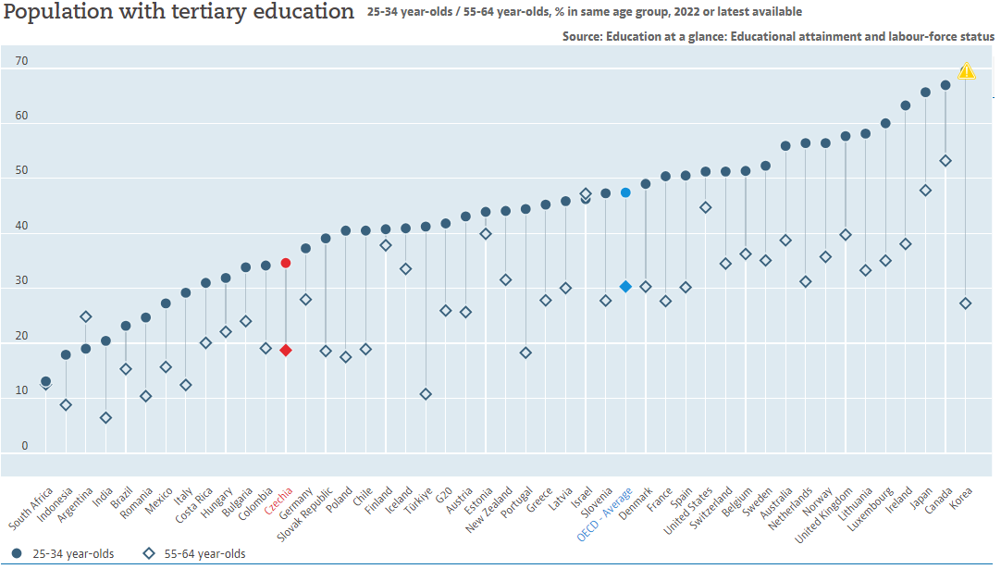
Zdroj: OECD https://data.oecd.org/eduatt/population-with-tertiary-education.htm (accessed 9/04/2024)

Slide 4
Dopady demografického růstu
Snížení šancí na přijetí
Zdroj dat: Prezentace MŠMT „Povinné minium“ pro budoucí studenty a studentky vysoké školy, Gaudeamus 2020, Praha

Slide 5
Zdroj: schválené státní rozpočty pro daný rok

Slide 6
Vývoj vybraných ukazatelů na výdajích státního rozpočtu
Zdroj: schválené státní rozpočty pro daný rok

Slide 7
Podíl specifických ukazatelů na rozpočtu kapitoly 333 - MŠMT
podíl specifických ukazatelů na kapitole 333 | 2019 | 2020 | 2021 | 2022 | 2023 | 2024
Věda a vysoké školy | 22,48% | 21,36% | 20,45% | 19,38% | 19,04% | 19,11%
v tom: vysoké školy | 12,89% | 12,10% | 11,86% | 11,46% | 11,49% | 11,49%
Regionálního školství a přímo řízené organizace | 69,85% | 71,30% | 74,83% | 75,28% | 74,90% | 75,87%
Zdroj: schválené státní rozpočty pro daný rok

Slide 8
Účelová podpora na specifický vysokoškolský výzkum
specifický vysokoškolský výzkum - je výzkum prováděný studenty při uskutečňování akreditovaných doktorských nebo magisterských studijních programů, a který je bezprostředně spojen s jejich vzděláváním
Podpora na specifický vysokoškolský výzkum bude poskytována podle Pravidel pro poskytování účelové podpory na specifický vysokoškolský výzkum, která byla schválena UV ze dne 30. září 2019 č. 697
Rozdíl oproti předchozímu roku: - 116 530 800 Kč
Zdroj: schválené státní rozpočty pro daný rok

Slide 9
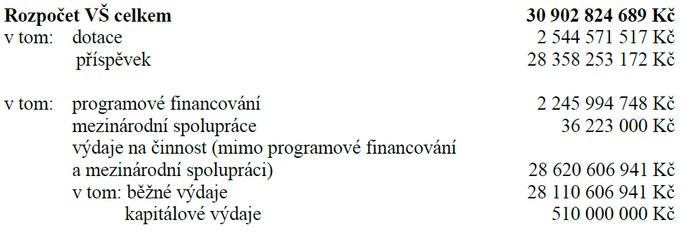
Rozpočet VŠ 2024
Zdroj: Návrh rozpočtu kapitoly 333 – Ministerstvo školství, mládeže a tělovýchovy na rok 2024, č.j. MSMT-25266/2023

Slide 10
Zdroj: Návrh rozpočtu kapitoly 333 – Ministerstvo školství, mládeže a tělovýchovy na rok 2024, č.j. MSMT-25266/2023

Slide 11
Vývoj podílu rozpočtových okruhů na příspěvku a dotaci
Zdroj: Rozpis rozpočtu VŠ 2010 - 2024

Slide 12
Struktura rozpočtu 2024
Zdroj: Rozpis rozpočtu VŠ 2024

Slide 13
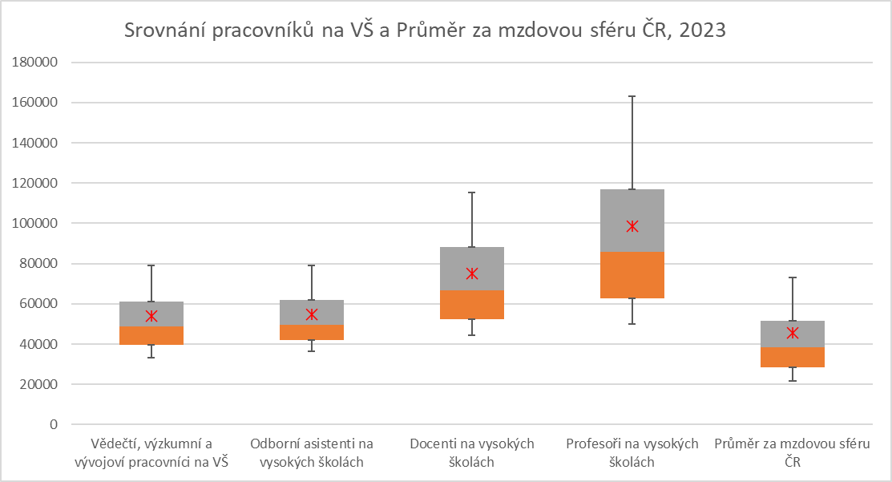
Mzdové informace
Průměrná mzda vysokoškolského učitele činila 61 439 Kč, průměrná mzda vysokoškolsky vzdělaného pracovníka činila 72 836 Kč. Medián mzdy vysokoškolského učitele činil 52 296 Kč, zatímco medián mzdy vysokoškolsky vzdělaného pracovníka byl 57 335 Kč.
Mzdy vysokoškolsky vzdělaných učitelů se výrazně liší podle dosažené kvalifikace (akademické pozice), například průměrná mzda odborného asistenta dosáhla 54 787 Kč (75,21 % průměrné mzdy vysokoškolsky vzdělaného pracovníka) a její medián 49 660 Kč (86,61 % mediánové mzdy vysokoškolsky vzdělaného pracovníka)
9. decil
3. kvartil
průměr
medián
1. kvartil
1. decil
Zdroj: VŠE na základě dat ISPV

Slide 14
Při srovnání akademiků s ostatními, tak je patrné, že odborní asistenti jsou v porovnání s vysokoškoláky v platové sféře (v drtivé většině učitelé na ZŠ a SŠ) srovnatelní jen v horní polovině. Dolní je u vysokoškoláků s platem více nakumulovaná. (Takže je lepší být učitel na gymnáziu, než v dolní polovině OA)
V porovnání s vysokoškoláky ve mzdové sféře pokrývá pásmo od vědců, přes OA, až po docenty.
vědečtí pracovníci a OA patří spíše do dolní části vysokoškoláků ve mzdové sféře
Z pohledu složení mzdy je vidět, že se výrazně to skoro sjednotilo na přibližném růstu o 3 – 3,5 % pro všechny pozice.
Oproti roku 2022 došlo v roce 2023 k mírnému zrychlení růstu
Zůstávají však velké rozdíly mezi pozicemi.
odborní asistenti – 4 %,
vědečtí pracovníci - 5,5 % ročně
docenti- 4 %
profesoři - 2,5 %
Růst platů vysokoškoláků je 3,5 % a vysokoškolák v mzdové sféře rostl i v roce 2023 o 5,6 %.
Zdroj: VŠE na základě dat ISPV

Slide 15
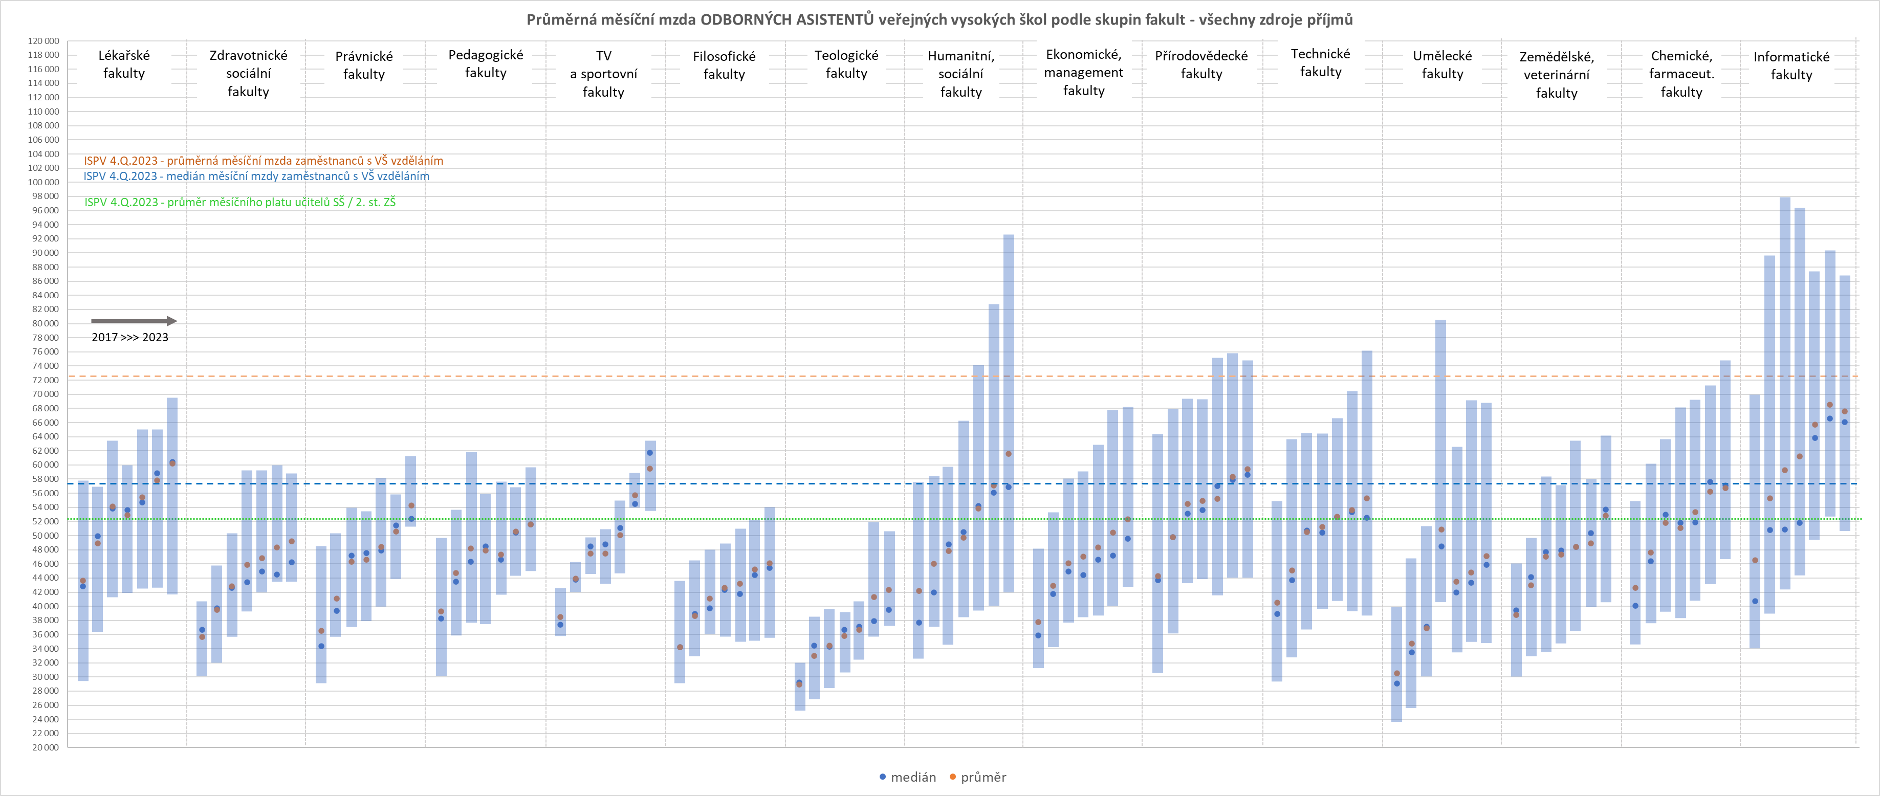
Průměrná měsíční mzda OA na VVŠ podle skupin fakult (všechny zdroje příjmů)
Zdroj: prof. Pospíšil - statistická data MŠMT P1b04

Slide 16
pouze na některých jednotlivých fakultách ze skupin humanitních, přírodovědeckých, technických, chemických/farmaceutických a informatických fakult přesáhly průměrné mzdy OA průměrnou mzdu ČR s VŠ vzděláním, ale statisticky jsou průměrem výrazně níže než je mzdový průměr ČR s VŠ vzděláním, bohužel ani z hlediska mediánů nejsou mzdy OA na VVŠ příliš konkurenceschopné (pouze u 6 z 15 skupin fakult)
s výjimkou sportovních a informatických fakult všech ostatních 13 skupin fakult významně ztrácí konkurenceschopnost mezd OA v porovnání s platy učitelů ZŠ/SŠ –rozdíly se na většině dotčených fakult pohybují v intervalu 10 – 20 tis. Kč měsíčně, což je opravdu alarmující a odchod OA na ZŠ/SŠ nemusí být nereálný!!!
Zdroj: prof. Pospíšil - statistická data MŠMT P1b04

Slide 17
Děkuji

